Slide 1

Chapter 05. 데이터베이스
01. 데이터베이스 소개

Slide 2
성공은 먼저 마음속에서 이루어진다

Slide 3

데이터베이스 챕터
01.
데이터베이스 소개
데이터베이스 소개
파이썬에서 SQLite 사용방법
DDL (CREATE, ALTER, DROP)
DML (INSERT, SELECT, UPDATE, DELETE)

Slide 4
학습 순서
01.
데이터베이스 소개
데이터베이스 개념
데이터베이스 구성요소
DBMS(DataBase Management System)
SQL 이란 무엇인가?

Slide 5
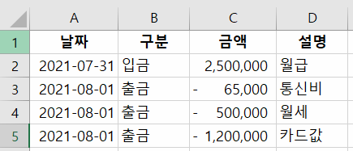



데이터베이스 개념
01.
데이터베이스 소개
데이터베이스란?
구조화된 데이터의 집합
데이터 삽입
데이터 조회
데이터 수정
데이터 삭제

Slide 6
데이터베이스 구성요소
01.
데이터베이스 소개
데이터베이스(database)
테이블(table)의 집합
테이블(table)
행(row)의 집합

Slide 7
데이터베이스 구성요소
01.
데이터베이스 소개
행(row)
한 단위의 데이터 기록(record)
열(column)
데이터의 항목(field)

Slide 8



DBMS
01.
데이터베이스 소개
DBMS (Database Management System)
데이터베이스를 관리해주는 시스템

Slide 9

DBMS
01.
데이터베이스 소개
클라이언트
서버
SQL
응답

Slide 10
SQL이란?
01.
데이터베이스 소개
SQL이란?
Structured Query Language
데이터베이스를 관리하기 위해 사용되는 언어

Slide 11
SQL 종류
01.
데이터베이스 소개
DDL(Data Definition Language)
데이터 정의 언어
DML(Data Manipulation Language)
데이터 조작 언어

Slide 12
정리
01.
데이터베이스 소개
데이터베이스 개념
데이터베이스 구성요소
DBMS(DataBase Management System)
SQL 이란 무엇인가?

